Slide 1
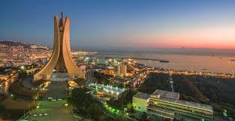
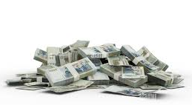

ENTREPRENEURIAT
Dr BRAHITI Ibtissem

Slide 2

Il faut toujours viser la lune, car même en cas d’échec , on atterrit dans les étoiles…
Oscar WILD

Slide 3


Si vous voulez retenir ce que vous allez apprendre :
Prenez des notes

Slide 4
Ce module va vous donner les bases pour comprendre ce qu’est entreprendre, et surtout comment vos compétences en intelligence artificielle peuvent être transformées en projets, solutions ou mêmes start-up.

Slide 5
Pour vous, qu’est-ce que l’entrepreneuriat ?

Slide 6
Définition de l’entrepreneuriat
L’entrepreneuriat est le processus par lequel une personne ou un groupe identifie une opportunité, mobilise des ressources et prend des risques pour créer, développer et gérer une nouvelle activité (entreprise, projet ou organisation) dans le but de générer de la valeur, qu’elle soit économique, sociale, technologique ou culturelle.
L’entrepreneuriat c’est transformer une idée ou un problème identifié en une solution concrète qui crée de la valeur pour les autres

Slide 7
Différence entre opportunité et problème en entrepreneuriat
Identifier un problème
C’est constater une difficulté, un manque ou une insatisfaction vécue par des personnes, des entreprises ou la société.
Exemple :
Les étudiants ont du mal à trouver un logement abordable.
Les agriculteurs perdent une partie de leurs récoltes faute de moyens de conservation.
Les patients attendent des heures pour des rendez-vous médicaux.
👉 Ici, on part d’un constat négatif : quelque chose ne fonctionne pas ou manque.

Slide 8
Identifier une opportunité
C’est percevoir une possibilité de créer de la valeur, souvent à partir d’un problème, d’un changement technologique, économique ou social.
Exemple :
Opportunité : développer une plateforme numérique qui met en relation étudiants et propriétaires pour trouver un logement rapidement.
Opportunité : concevoir une solution de conservation intelligente des récoltes grâce à l’IA.
Opportunité : créer une application de prise de rendez-vous médicaux optimisée par algorithme.
👉 Ici, on se concentre sur le potentiel de solution innovante et rentable.

Slide 9
Pour résumer simplement
Problème = “Il y a un besoin, une douleur, un dysfonctionnement.”
Opportunité = “Je peux transformer ce problème en projet créateur de valeur.”
⚡ Exemple concret dans le domaine (IA) :
Problème : les entreprises reçoivent trop d’e-mails de candidature et perdent du temps à les trier.
Opportunité : créer un outil basé sur l’IA qui trie automatiquement les CV et met en avant les profils les plus pertinents.

Slide 10
Naissance des idées entrepreneuriales
1. Définition de l’idée et de l’opportunité
Idée : une pensée, une intuition ou une proposition de solution. → Exemple : “Créer une application mobile d’IA pour aider les étudiants à réviser.”
Opportunité : une idée qui répond à un besoin réel, à un marché potentiel, et qui est faisable avec les ressources disponibles. → Exemple : développer un chatbot d’IA qui répond aux questions des étudiants de l’ENIA, car il existe un vrai besoin, un public cible, et une technologie disponible.
👉 Toutes les opportunités commencent par une idée, mais toutes les idées ne sont pas forcément de bonnes opportunités.

Slide 11
2. Sources d’opportunités entrepreneuriales
a) Nouveaux besoins des consommateurs
Quand les habitudes changent, de nouveaux besoins apparaissent.
Exemple (IA) :
Besoin croissant d’apprentissage personnalisé → plateformes d’e-learning adaptatives basées sur IA.
Besoin de services rapides → assistants vocaux intelligents pour les démarches administratives.
b) Problèmes non résolus
Beaucoup d’opportunités viennent de problèmes vécus par les individus ou la société.
Exemple (IA) :
Longues files d’attente dans les hôpitaux → IA pour organiser les rendez-vous médicaux.
Gaspillage alimentaire dans les supermarchés → IA de gestion des stocks qui prédit les ventes.

Slide 12
c) Changements technologiques (IA, digitalisation)
Chaque innovation technologique ouvre la porte à de nouvelles entreprises.
Exemple (IA) :
Détection automatique des fraudes bancaires grâce au Machine Learning.
Véhicules autonomes → services de transport sans chauffeur.
Reconnaissance d’images → diagnostic médical automatisé.
d) Changements socio-économiques (urbanisation, transition énergétique, vieillissement de la population)
Les mutations de la société créent des opportunités.
Exemple (IA) :
Vieillissement de la population → robots compagnons et applications de télésurveillance médicale.
Transition énergétique → IA pour optimiser la consommation d’électricité des foyers.
Urbanisation → IA pour la gestion du trafic et des transports publics.

Slide 13
e) Observation d’autres marchés (benchmark international)
S’inspirer d’innovations à l’étranger et les adapter au contexte local.
Exemple (IA) :
En Chine, IA utilisée dans la logistique (livraison autonome par robots). → Opportunité en Algérie pour la livraison dans les campus universitaires.
Aux États-Unis, applications de santé connectée (ex. Fitbit, Apple Health). → Adapter ce modèle au suivi des maladies chroniques en Algérie.

Slide 14
3. De l’idée à l’opportunité
👉 Une idée devient une opportunité entrepreneuriale lorsqu’elle :
1. Répond à un besoin réel ou résout un problème.
2. Dispose d’un marché identifiable (clients potentiels).
3. Est techniquement faisable avec les ressources disponibles.
4. Peut créer de la valeur (économique, sociale ou technologique).
Exemple simple :
Idée brute : “Créer un robot serveur de café.”
Opportunité : oui, si le contexte est une grande ville avec une culture de cafés modernes et une clientèle prête à payer pour une expérience innovante.
Non, si c’est un petit village où le besoin n’existe pas et le coût est trop élevé.
Exemples concrets liés à l’IA
Santé : IA pour la détection précoce du cancer à partir d’imageries médicales.
Agriculture intelligente : drones avec IA pour détecter les zones de culture mal irriguées.
Éducation numérique : tutorat intelligent qui adapte le contenu pédagogique au rythme de chaque étudiant.
E-commerce : IA qui recommande des produits personnalisés (comme Amazon, mais adaptée au marché algérien).

Slide 15
« Les idées entrepreneuriales naissent partout : dans un besoin, un problème, un changement ou une innovation. Mais pour transformer une idée en projet viable, il faut vérifier qu’elle répond à un vrai besoin, qu’elle a un marché et qu’elle peut créer de la valeur. »

Slide 16
L’importance de l’Entrepreneuriat
1. Au niveau économique
Création d’emplois : les start-up et PME sont les principaux pourvoyeurs d’emplois dans le monde.
Croissance économique : les nouvelles entreprises génèrent de la richesse et dynamisent les marchés.
Diversification économique : en Algérie par exemple, l’entrepreneuriat contribue à réduire la dépendance aux hydrocarbures.
2. Au niveau technologique
Innovation : les entrepreneurs transforment des découvertes scientifiques et techniques en produits/services concrets.
Diffusion des technologies : l’IA, le numérique, les biotechnologies deviennent accessibles grâce aux entrepreneurs.
Compétitivité : les pays qui encouragent l’entrepreneuriat technologique sont en avance dans l’économie mondiale.

Slide 17
3. Au niveau social et sociétal
Résolution de problèmes sociaux : santé, éducation, environnement, mobilité…
Entrepreneuriat social : les projets ne cherchent pas seulement le profit mais aussi un impact social positif.
Inclusion : l’entrepreneuriat permet à des jeunes, femmes, ou populations défavorisées de créer leur propre voie.
4. Pour l’étudiant et le futur ingénieur en IA
Mettre en valeur leurs compétences : au lieu de rester salariés, ils peuvent créer leurs propres solutions.
Développer des soft skills : créativité, leadership, gestion de projet, communication.
Accéder à des opportunités : incubation, financement, partenariats internationaux.
Être acteur du changement : utiliser l’IA pour résoudre des problèmes locaux (santé, agriculture, transport, administration).

Slide 18
Pour vous, qu’est-ce qu’un entrepreneur?

Slide 19

L’entrepreneur

Slide 20
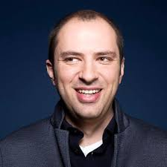

Slide 21




Slide 22



Slide 23
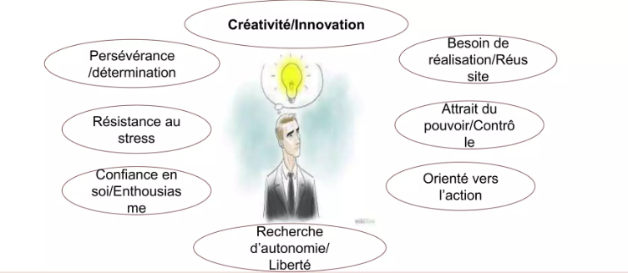
L’entrepreneur

Slide 24
Un entrepreneur est une personne qui identifie une opportunité, conçoit une idée de projet, mobilise des ressources et prend des risques pour créer, développer et gérer une activité (entreprise, start-up, organisation ou projet innovant) afin de générer de la valeur (économique, sociale, technologique ou culturelle).
“C’est quelqu’un qui transforme une idée en action et une opportunité en projet réel.”

Slide 25
Autres définitions
Schumpeter (1935) : « L’entrepreneur est un innovateur qui introduit de nouveaux produits, de nouvelles méthodes de production ou de nouveaux marchés. »
Peter Drucker : « L’entrepreneur recherche le changement, y répond et l’exploite comme une opportunité. »

Slide 26
A retenir
L’entrepreneur n’est pas seulement celui qui crée une entreprise, mais celui qui crée de la valeur nouvelle.

Slide 27
« Un entrepreneur, c’est quelqu’un qui transforme une idée en projet concret, et un projet en valeur pour les autres. »
⚡ Exemple lié à l’IA :
Elon Musk avec OpenAI : il a vu l’opportunité de rendre l’intelligence artificielle plus accessible et sûre.
Un jeune ingénieur algérien qui crée une application d’IA pour la détection précoce de maladies : il est entrepreneur car il part d’une idée et mobilise ses compétences pour en faire un projet réel.

Slide 28
Caractéristiques essentielles d’un entrepreneur
1. Visionnaire : il perçoit des possibilités là où d’autres ne voient que des problèmes.
2. Innovateur : il apporte une nouveauté (produit, service, procédé, modèle économique).
3. Prise de risque : il accepte l’incertitude liée au succès ou à l’échec.
4. Mobilisateur : il sait réunir des personnes, des financements et des moyens.
5. Créateur de valeur : son objectif n’est pas seulement de gagner de l’argent, mais d’apporter une valeur réelle aux utilisateurs/société.

Slide 29
“Quelle est, selon vous, la qualité la plus importante d’un entrepreneur ? Pourquoi ?”

Slide 30
Différence entre Entrepreneur et Manager
Critère | Entrepreneur | Manager
Objectif | Créer de la valeur, innover, transformer une idée en projet | Gérer efficacement les ressources et atteindre des objectifs fixés
Orientation | Vers le changement, la prise de risque | Vers la stabilité, la performance
Vision | Long terme, incertain | Court/moyen terme, planifié
Rôle principal | Initie, inspire, imagine | Organise, contrôle, optimise
Rapport au risque | Il le prend et l’assume | Il le minimise et le gère
Exemple | Elon Musk, Bill Gates, fondateur de startup | Directeur d’entreprise, chef de département
À retenir :
L’entrepreneur crée l’aventure, le manager la structure.
Mais les deux sont complémentaires.

Slide 31
Mini mise en situation :
“Imaginez : vous lancez une startup d’IA éducative. Vous avez besoin d’un profil manager et d’un profil entrepreneur. Qui fait quoi ?”

Slide 32
Les différents profils d’entrepreneurs
Profil | Description | Exemple
L’innovateur | Crée quelque chose de nouveau, souvent dans la tech ou la R&D. | Fondateur d’une startup IA.
L’opportuniste | Exploite un moment favorable du marché. | Créateur d’applis pendant la pandémie.
L’artisan | Crée à partir d’un savoir-faire personnel. | Artisan numérique, designer IA.
L’intrapreneur | Innover à l’intérieur d’une grande organisation. | Ingénieur IA qui lance un projet interne.
Le social | Vise à résoudre un problème social/environnemental avant le profit. | Entrepreneur social, ONG tech.
Le gestionnaire | Transforme une idée en entreprise rentable et bien structurée. | CEO expérimenté.

Slide 33
“Selon votre personnalité, à quel profil vous identifiez-vous ?”

Slide 34
Les motivations et freins de l’entrepreneur
Motivations :
Indépendance et liberté
Goût du défi
Réalisation de soi
Innovation et impact
Recherche d’un revenu meilleur
Freins :
Peur de l’échec
Manque de financement
Manque de compétences
Pression sociale ou familiale

Slide 35
“Qu’est-ce qui vous motiverait le plus à entreprendre ? Et qu’est-ce qui vous freinerait ?”

Slide 36
💡 Pourquoi certains entrepreneurs réussissent et d’autres échouent ?

Slide 37
1. Les facteurs de réussite
Les entrepreneurs qui réussissent combinent souvent plusieurs éléments clés :
a. Vision claire et objectif précis : Ils savent où ils veulent aller et pourquoi.
Exemple : Elon Musk ne voulait pas juste fabriquer des voitures, mais accélérer la transition vers une énergie durable.
b. Bonne préparation et planification: Ils ont pris le temps de connaître leur marché, leurs clients, et leurs concurrents avant de se lancer.
Ils testent leurs idées avant d’investir massivement.
c. Capacité d’adaptation: Le succès dépend de la flexibilité : savoir changer de stratégie quand le marché ou la technologie évolue.
Ex. : Netflix est passé du DVD au streaming, puis à la production de contenus.
d. Persévérance et résilience: Ils ne se découragent pas après un échec.
Ex. : Steve Jobs a été licencié d’Apple avant d’y revenir et de la transformer en géant mondial.
e. Compétences et équipe solide : Aucun entrepreneur ne réussit seul. Une équipe compétente et motivée fait souvent la différence.
f. Réseau et opportunités : Les relations professionnelles, les partenariats et les mentors jouent un rôle énorme dans le succès.

Slide 38
Les causes d’échec les plus fréquentes
a. Mauvaise compréhension du marché: Le produit ne correspond pas à un vrai besoin ou n’a pas de clientèle.
b. Manque de compétences en gestion: Certains entrepreneurs sont créatifs, mais ne savent pas gérer les finances, les équipes ou la croissance.
c. Mauvaise stratégie ou absence de plan d’affaires: Sans feuille de route, ils se perdent, dépensent trop vite ou prennent de mauvaises décisions.
d. Refus d’écouter ou d’évoluer: Certains refusent les critiques, ou s’accrochent à une idée qui ne fonctionne plus.
e. Conflits internes ou isolement: Un désaccord entre associés ou une incapacité à déléguer peut faire échouer un projet prometteur.
f. Manque de financement ou de soutien: Beaucoup d’entreprises ferment faute de capital ou d’accès à des ressources.

Slide 39
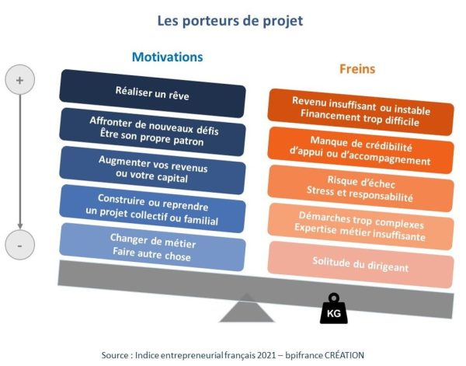

Slide 40
D’Où vient le mythe de l’entrepreneur ?

Slide 41
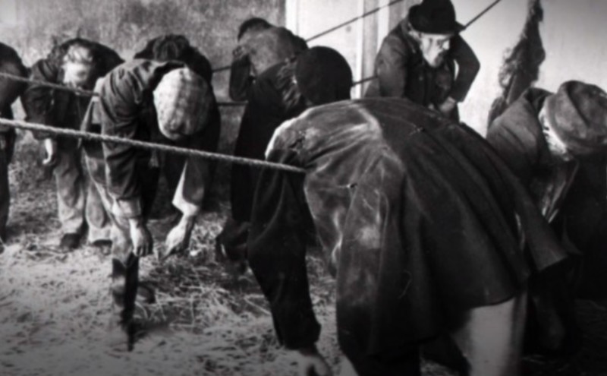
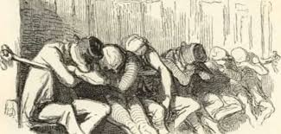

Slide 42
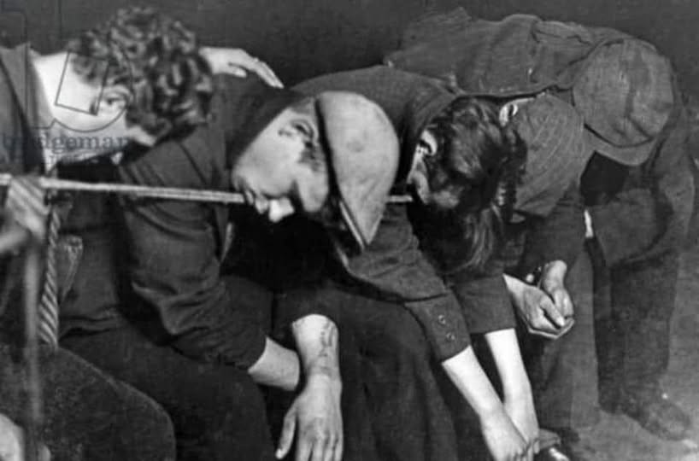

Slide 43

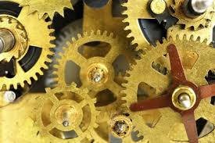
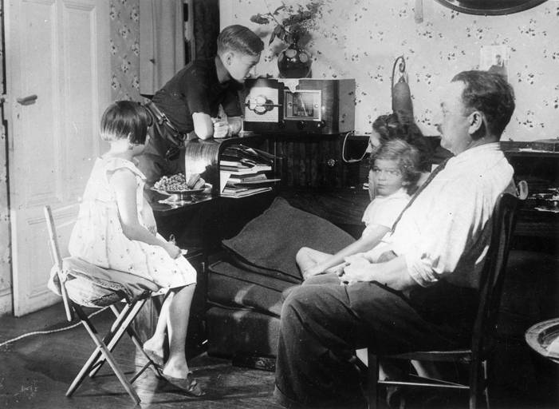

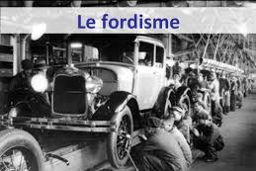


Slide 44

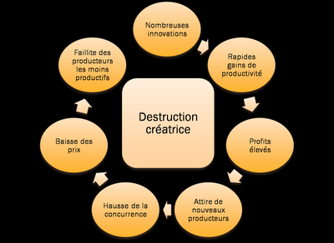

Slide 45

Principales étapes

Slide 46


Slide 47


Slide 48




Slide 49
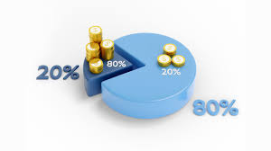


Principales étapes
Analyser son attitude
Acquérir l’expérience
L’amiral stockwold

Slide 50
WORK TO LEARN
NOT TO EARN

Slide 51
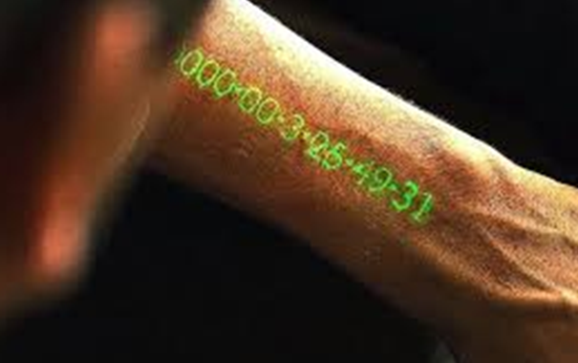
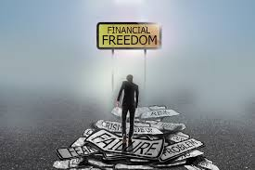
Principales étapes
Analyser son attitude
Acquérir l’expérience
Créer son entreprise
TIME OUT

Slide 52


Principales étapes
Analyser son attitude
Acquérir l’expérience
Créer son entreprise
Bien dépenser son argent
Passifs / Actifs

Slide 53
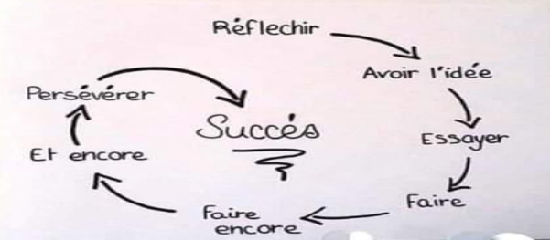
Conclusion

Slide 54
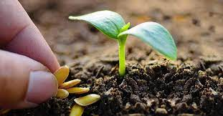
NE MANGE PAS LA GRAINE, PLANTE LA.

Slide 55
Quels exemples d’entrepreneurs t’inspirent et pourquoi ?

Slide 56

« Tu n’as pas besoin d’être riche pour commencer, mais tu dois commencer pour être riche »

Slide 57
Innovation

Slide 58
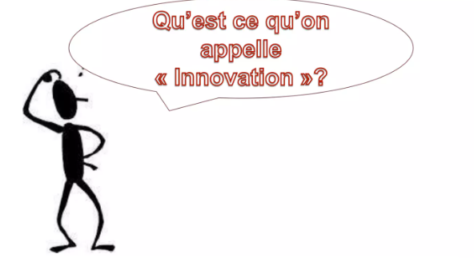

Slide 59

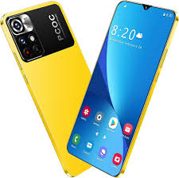

C’est quoi l’innovation ?
Une idée ?
Une invention ?
Notes:
Système android / AMAZON détection d’un besoin

Slide 60
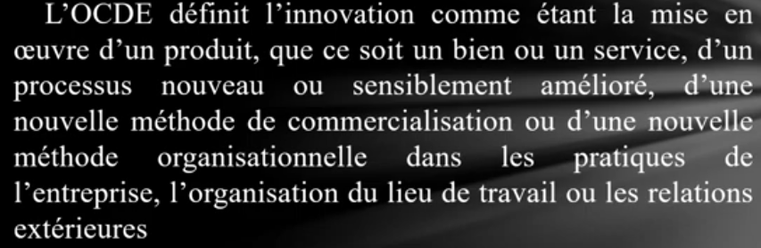

Slide 61
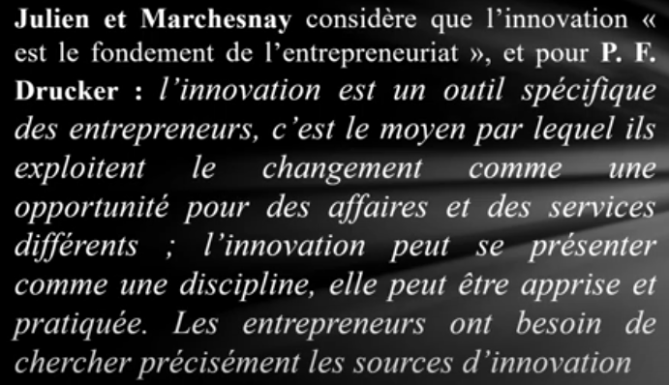
Pourquoi étudier l’innovation

Slide 62

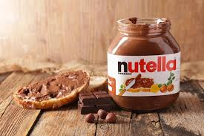

« L’innovation est un art qui peut être recherché ou spontané dont la finalité est d’offrir du nouveau au consommateur »
Notes:
l'innovation technologique a été, et continuera probablement d'être, la forme d'innovation la plus évidente,

